Slide 1
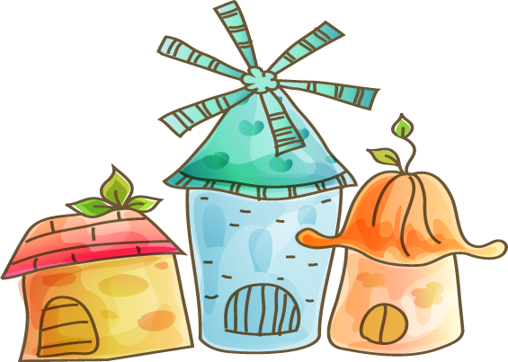


TRƯỜNG TIỂU HỌC NGỌC LÂM
MÔN: TOÁN
LỚP 2

Slide 2
CHỦ ĐỀ 14
ÔN TẬP CUỐI NĂM
BÀI 75
ÔN TẬP CHUNG
(Tiết 2 – Luyện tập, tr 137)

Slide 3

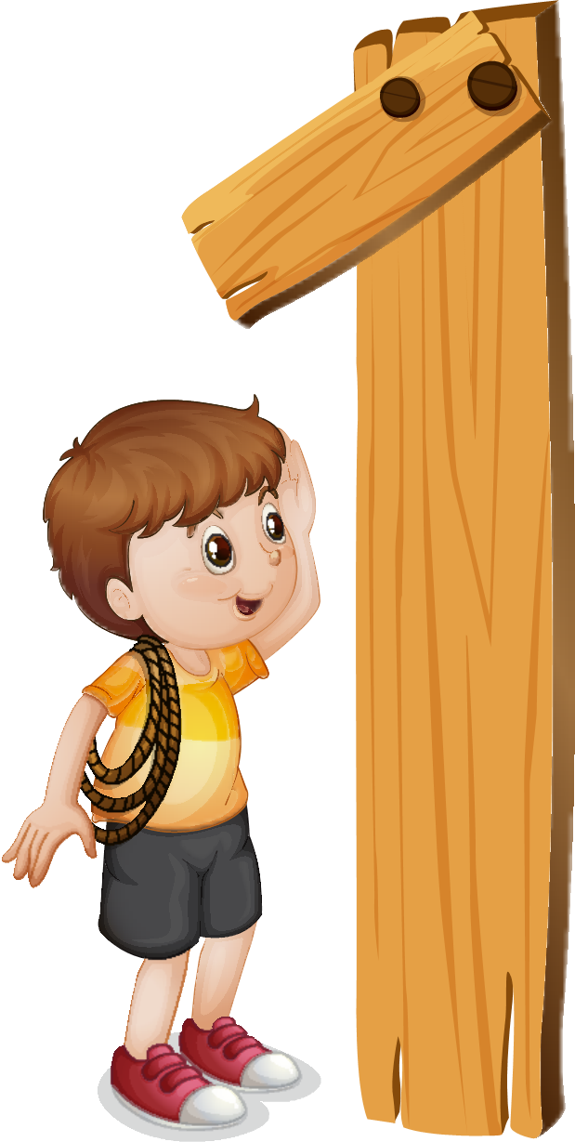
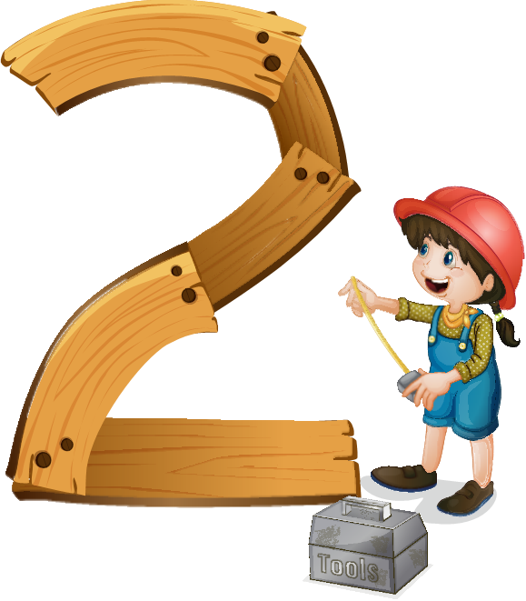
YÊU CẦU CẦN ĐẠT
Ôn tập, củng cố phép cộng, phép trừ (có nhớ, không nhớ) trong phạm vi 1 000; củng cố tính độ dài đường gấp khúc; vận dụng giải bài toán liên quan phép tính với số đo khối lượng (kg).
Vận dụng giải bài toán liên quan phép tính với số đo khối lượng (kg).

Slide 5
1
a) Đặt tính rồi tính.
47 + 35
82 – 47
526 + 147
673 – 147
47
35
82
47
526
147
673
147
+
–
+
–
82
35
673
526
b) Tính
350 + 42 – 105
1000 – 300 + 77
= 392 – 105
= 287
= 700 + 77
= 777

Slide 6
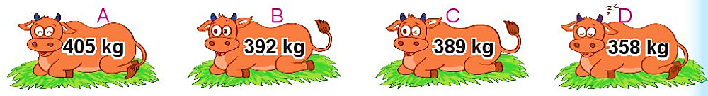
Cân nặng của mỗi con bò được cho như sau:
2
Con bò A và con bò C cân nặng tất cả bao nhiêu ki-lô-gam?
Con bò A và con bò C cân nặng tất cả số ki-lô-gam là:
405 + 389 = 794 (kg)
b) Con bò B nặng hơn con bò D bao nhiêu ki-lô-gam?
Con bò B nặng hơn con bò D số ki-lô-gam là:
392 – 352 = 40 (kg)

Slide 7
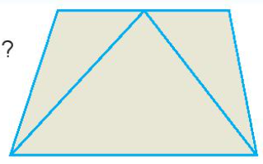

a) Có mấy hình tứ giác trong hình bên?
3
➔ Có 3 hình tứ giác trong hình bên.
b) Chọn câu trả lời đúng.
Hình thích hợp đặt vào dấu “?” là:

Slide 8


Thỏ và rùa cùng xuất phát một lúc đi trên đường gấp khúc ABCD, từ A đến D. Khi thỏ đến D thì rùa mới đến C.
4
D
38 m
9 m
B
5 m
A
C
Tính độ dài đường đi của rùa từ A đến C.
Tính độ dài đường đi của thỏ từ A đến D.

Slide 9
4
D
38 m
9 m
B
5 m
a) Độ dài đường đi của rùa từ A đến C là:
9 + 5 = 14 (m)
Đáp số: 14m
b) Độ dài đường đi của thỏ từ A đến D là:
9 + 5 + 38 = 52 (m)
Đáp số: 52m
A
C

Slide 10
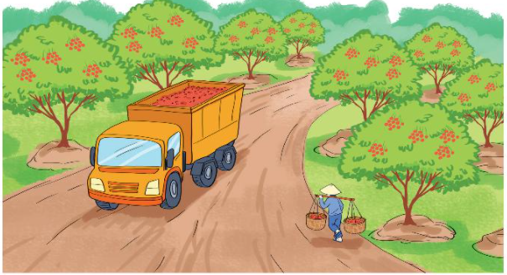
Khu vườn A có 345 cây vải. Khu vườn B có ít hơn khu vườn A là 108 cây vải. Hỏi khu vườn B có bao nhiêu cây vải?
5
Bài giải
Số cây vải khu vườn B có là:
345 – 108 = 237 (cây)
Đáp số: 237 cây

Slide 11
YÊU CẦU CẦN ĐẠT
Ôn tập, củng cố phép cộng, phép trừ (có nhớ, không nhớ) trong phạm vi 1 000; củng cố tính độ dài đường gấp khúc; vận dụng giải bài toán liên quan phép tính với số đo khối lượng (kg).
Vận dụng giải bài toán liên quan phép tính với số đo khối lượng (kg).

Slide 12
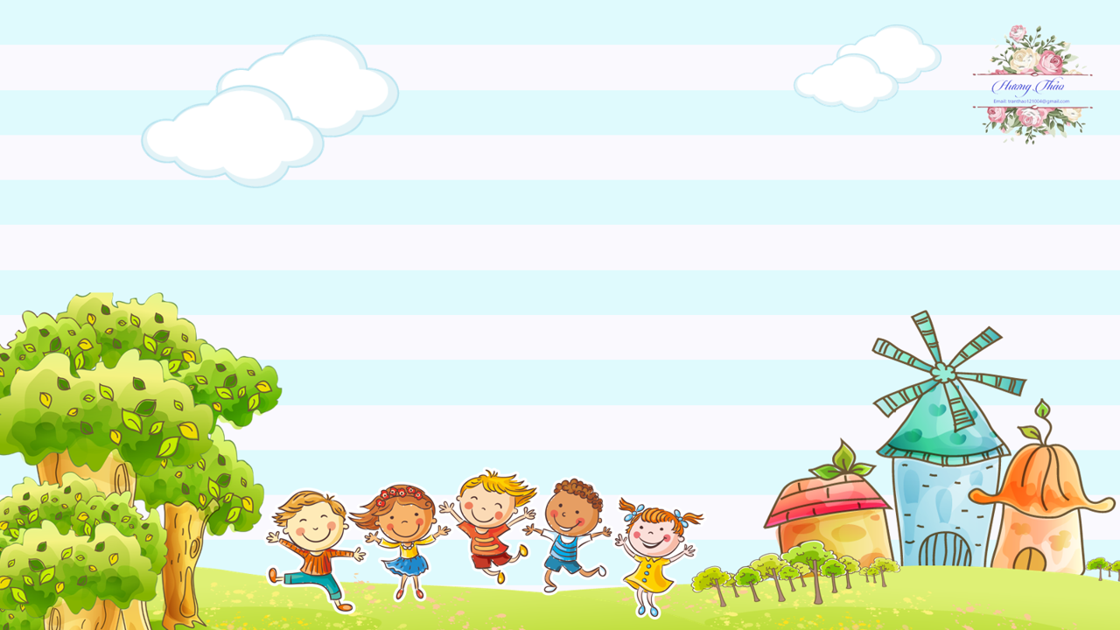
CHÀO TẠM BIỆT!
Hương Thảo: tranthao121004@gmail.com

